Slide 1
目录
一、串口log
二、Catstudio log
三、dump

Slide 2
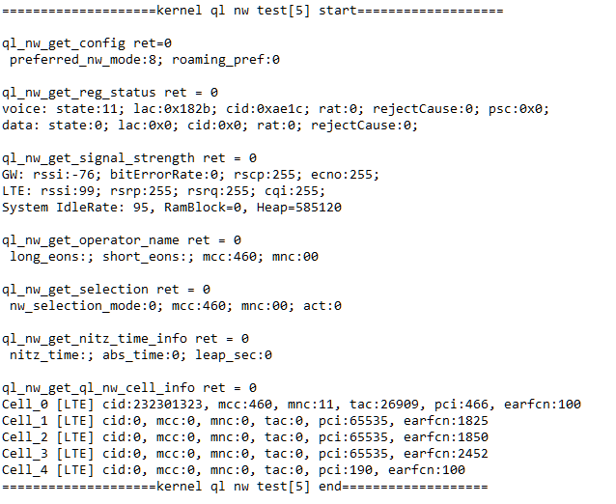
一、串口log
串口log
使用串口线将模块的debug串口与PC连接（波特率：115200）
接口：
kernel侧uart_printf
App侧printf

Slide 3
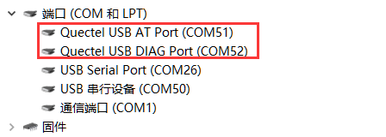
二、Catstudio log
在线调试
接口：
kernel侧quec_log、custom_log
APP测
STEP1:使用usb将模块与PC连接

Slide 4
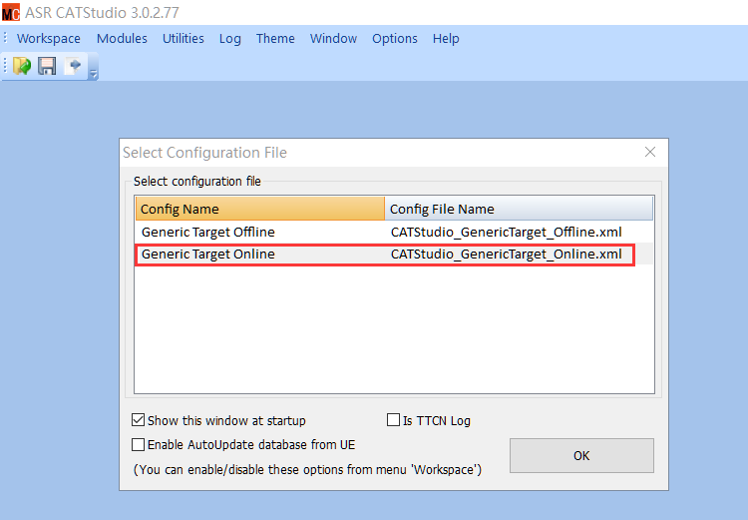
二、Catstudio log
在线调试
STEP2:打开Catstudio 软件，选择在线模式

Slide 5
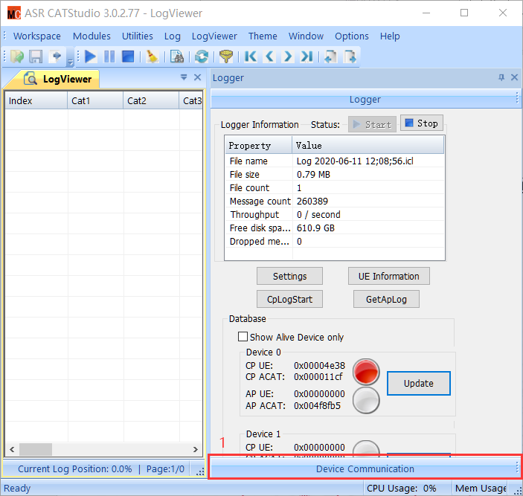
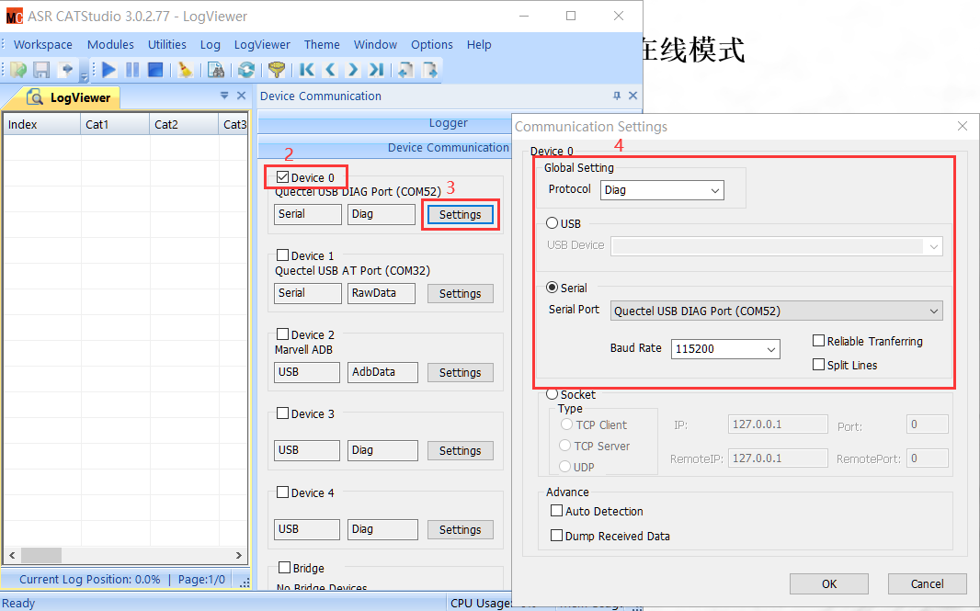
二、Catstudio log
在线调试
STEP3:连接设备

Slide 6
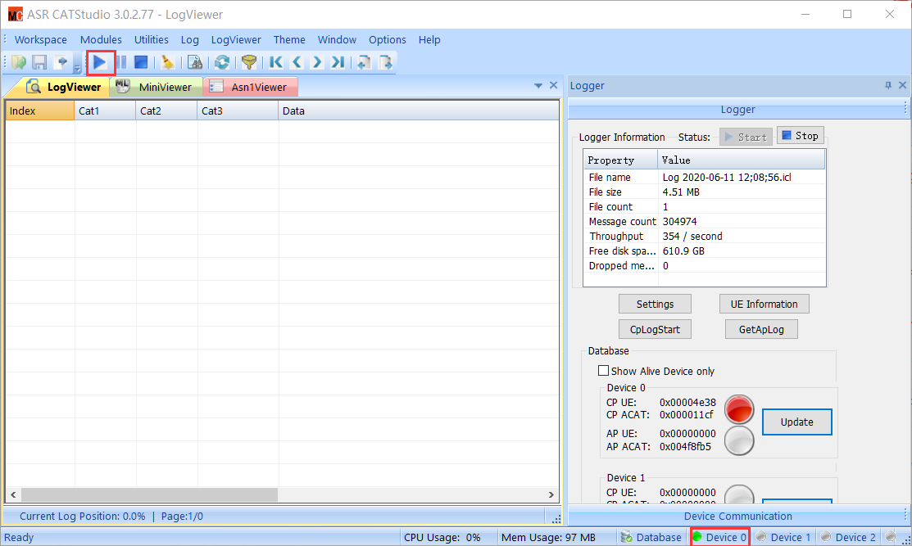
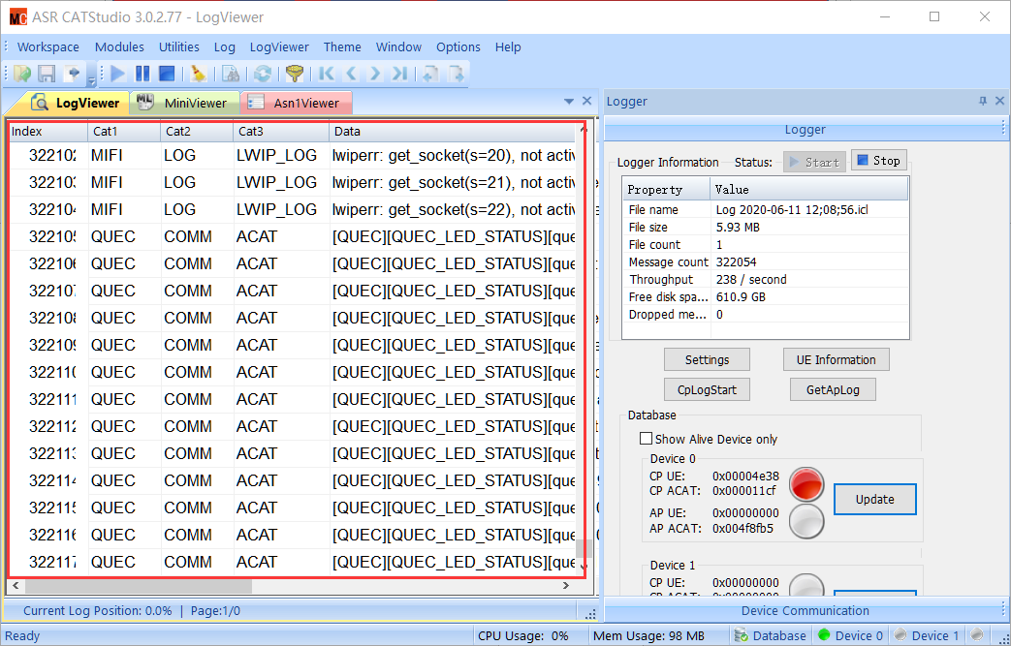
二、Catstudio log
在线调试
STEP4:开启捕获log

Slide 7
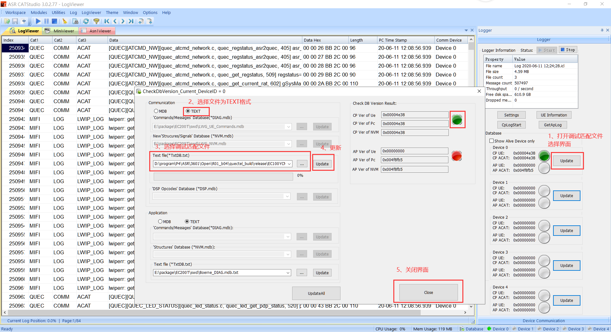
二、Catstudio log
在线调试
STEP5:选择调试匹配文件
pythonSDK\output\release\EC600NXXAAR01A06M16_OCPU\DBG\ KERNEL_MDB.txt

Slide 8
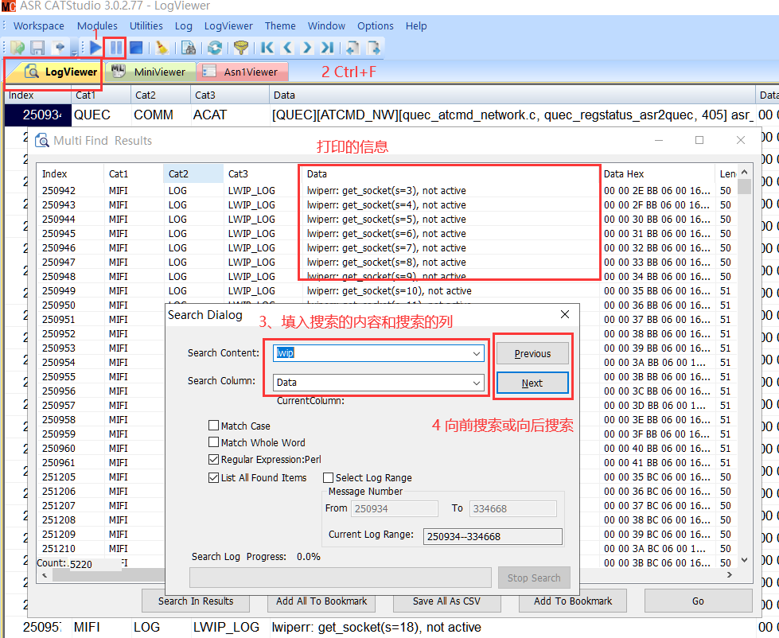
二、Catstudio log
在线调试
STEP6:查找log
在线模式上查看log，必须先执行1，暂停log。

Slide 9
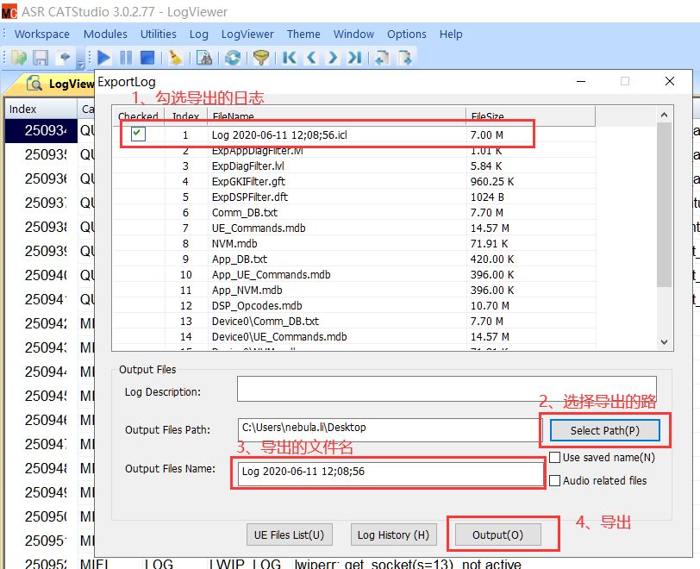
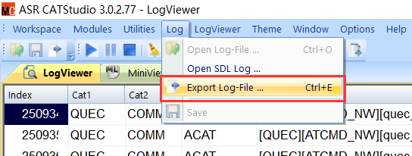
六、调式
二、Catstudio log
在线调试
STEP7:导出log

Slide 10
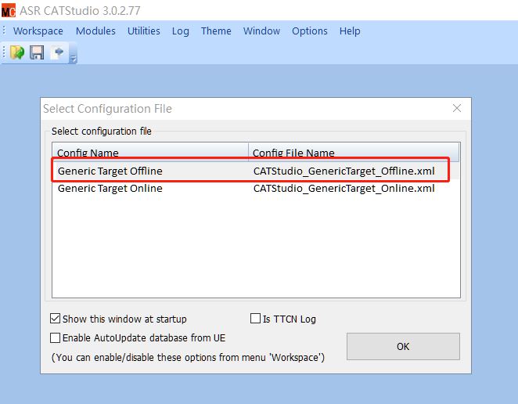
六、调式
二、Catstudio log
离线分析
STEP1:打开Catstudio 软件，选择离线模式

Slide 11
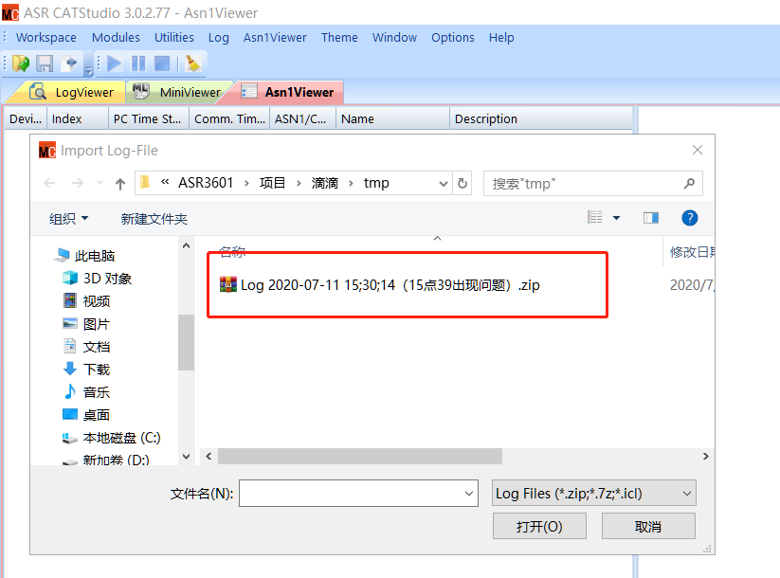
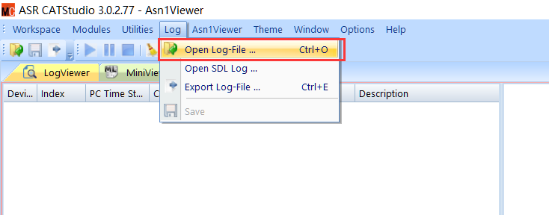
六、调式
二、Catstudio log
离线分析
STEP2:导入log

Slide 12
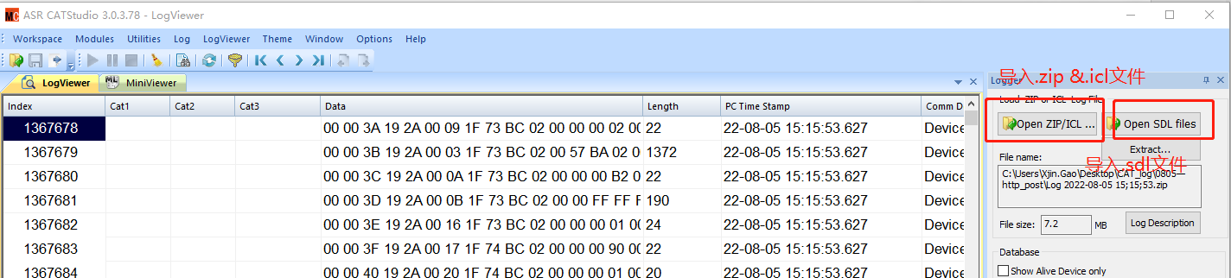
六、调式
二、Catstudio log
离线分析
STEP2:导入log
一般导出为ZIP的可以直接拖入查看。其他格式需要导入才能查看log。

Slide 13
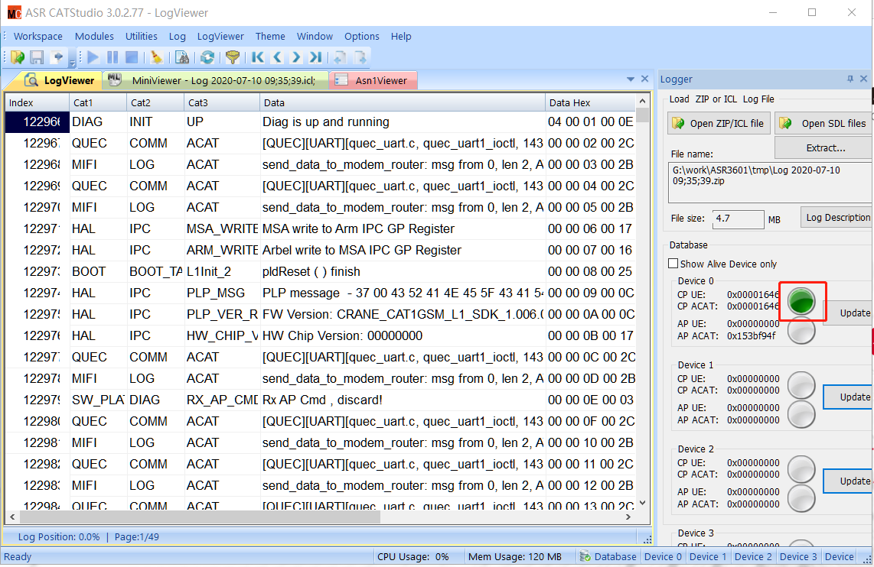
六、调式
二、Catstudio log
离线分析
STEP3:选择调试匹配文件

Slide 14
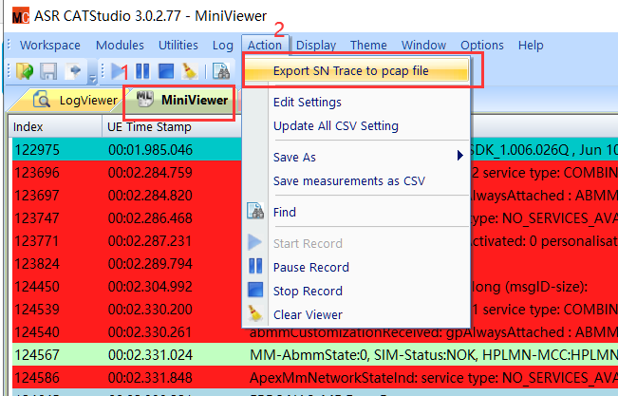
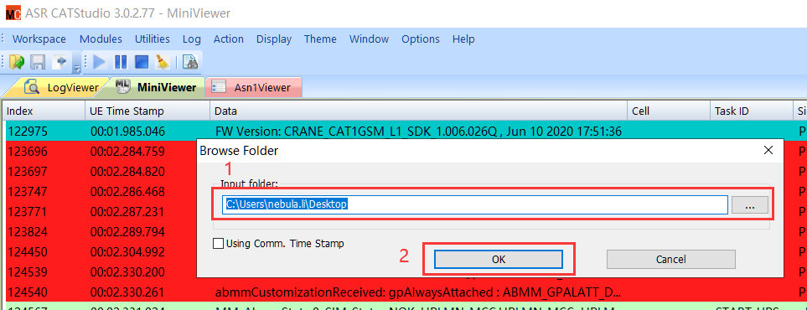
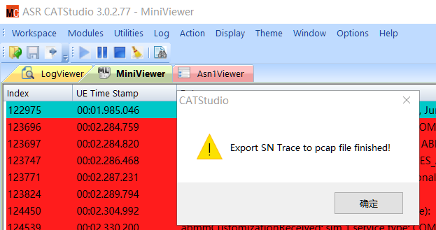
六、调式
二、Catstudio log
离线分析
STEP4:导出Wireshark文件

Slide 15

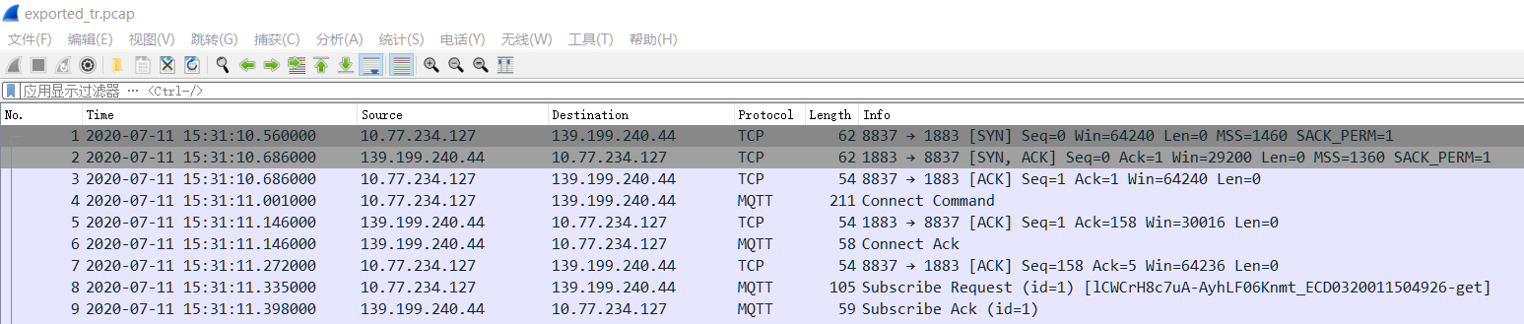
六、调式
二、Catstudio log
离线分析
STEP5:打开Wireshark文件

Slide 16

三、dump
Dump抓取
模块运行时因为某些原因（申请内存失败、访问非法指针、栈溢出等）进入dump模式，此时需要将dump信息导出，进行分析。
STEP1: 配置模块可进入dump模式
顺序发送以下AT指令
at+qdumpcfg=0,0
at+qdumpcfg=1,0
at+log=19,1
STEP2: Windows下安装TeraTerm工具
安装包在“6-工具”目录下，安装完成后的图标是

Slide 17
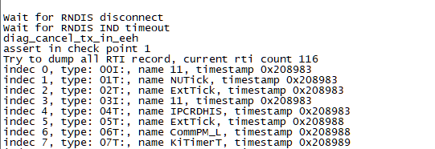
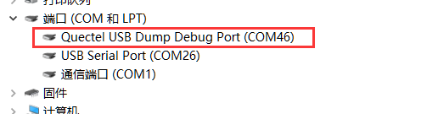
三、dump
Dump抓取
2.UART介绍
STEP4: 根据模组串口日志的提示，使用TeraTerm的Ymodem协议抓取dump
STEP5: 在设备管理器中check抓取dump的com口

Slide 18
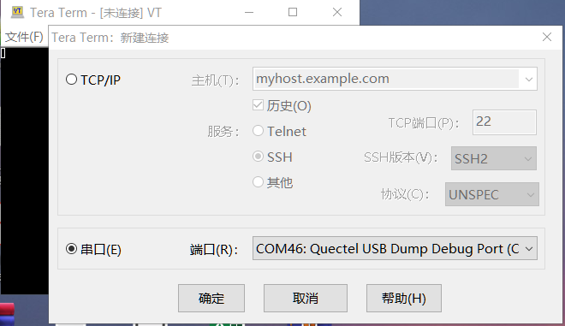
三、dump
Dump抓取
2.UART介绍
STEP6: 打开TeraTerm并选择抓取dump的com口

Slide 19
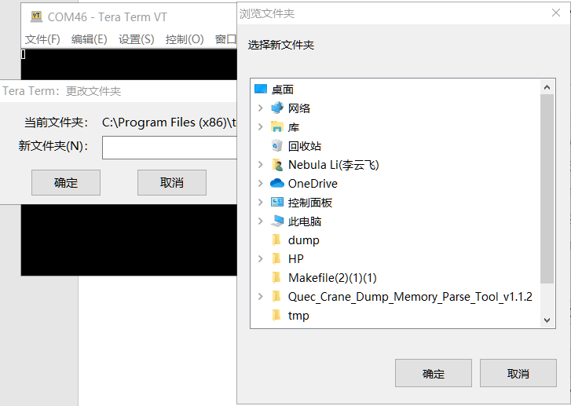
三、dump
Dump抓取
2.UART介绍
STEP7: 选择dump存储目录，文件->更改目录

Slide 20
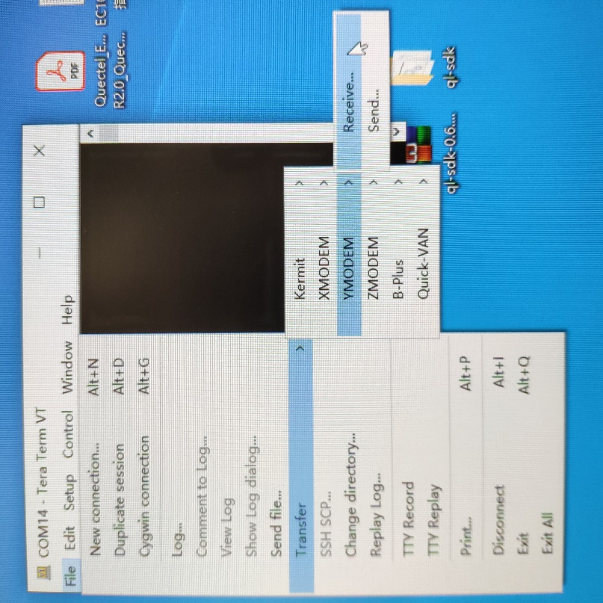
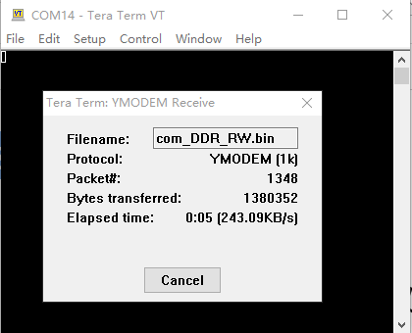
三、dump
Dump抓取
2.UART介绍
STEP8: 选择Ymodem协议接收dump文件

Slide 21
www.quectel.com
谢 谢

